Slide 1


DESBRAVANDO O DESERTO PHP
GUIA PARA INICIANTES DESTEMIDOS
ADRIAN RICARDO DA SILVA

Slide 2
A PARTIDA ADENTRANDO O DESERTO PHP COM MAX
01
Bem-vindo, viajante, ao deserto implacável do PHP. Assim como Max enfrentou os perigos das estradas desoladas, você está prestes a embarcar em uma jornada pelo vasto mundo da programação PHP. Neste primeiro capítulo, vamos iniciar nossa jornada, explorando os fundamentos essenciais que serão seus companheiros nesta viagem emocionante.

Slide 3

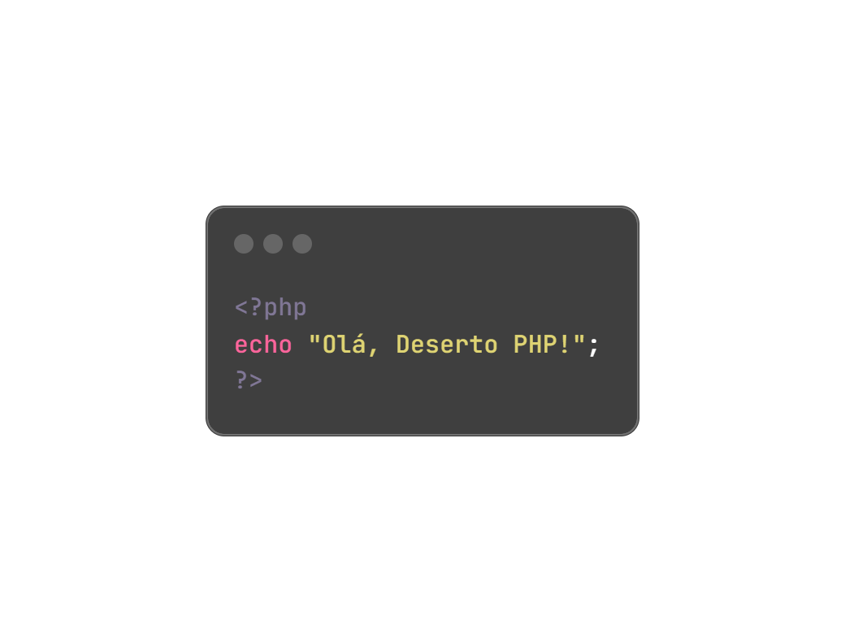
SE PREPARANDO PARA A ESTRADA
CONFIGURANDO SEU AMBIENTE DE DESENVOLVIMENTO
Instale o PHP: Baixe e instale a versão mais recente do PHP em seu sistema operacional. Você pode encontrar o instalador no site oficial do PHP que fica no endereço (https://www.php.net/downloads).
Escolha um Editor de Texto: Escolha um editor de texto adequado para escrever seu código PHP. Alguns dos editores populares incluem Visual Studio Code, Sublime Text e Atom.
Configure um Servidor Web Local: Para executar e testar seus scripts PHP, você precisará de um servidor web local. Ferramentas como XAMPP, WAMP ou MAMP fornecem uma maneira fácil de configurar um ambiente de desenvolvimento local em seu computador.
Teste sua Configuração: Após instalar o PHP e configurar seu servidor web local, crie um arquivo PHP simples, como "hello.php", e abra-o em seu navegador. Se tudo estiver configurado corretamente, você verá a saída do script PHP no navegador.
Exemplo de códgo para colocar em “hello.php”:

Slide 4
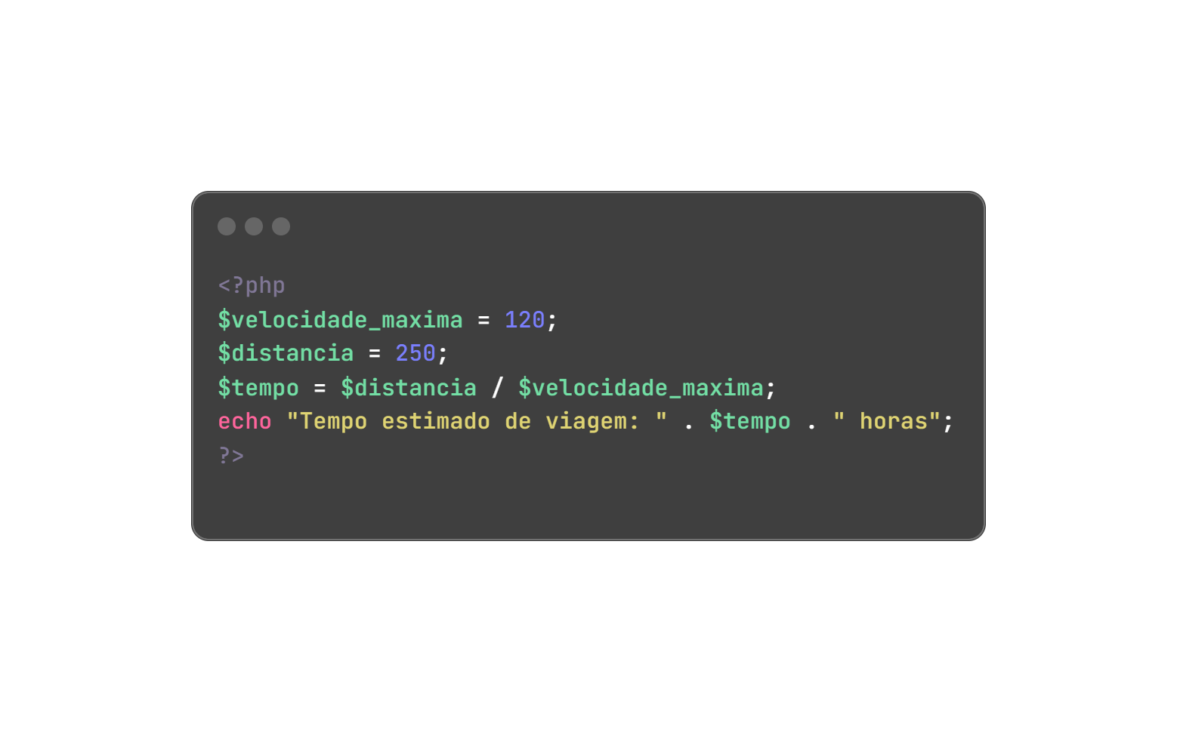
DOMINANDO O TERRITÓRIO
ENTENDENDO VARIÁVEIS E OPERADORES
Assim como Max conhece cada curva e buraco na estrada, é crucial compreender as variáveis e operadores em PHP para navegar com sucesso pelo código. As variáveis são como reservatórios de informações, enquanto os operadores nos ajudam a manipular esses dados conforme necessário.
Exemplo de código:
Com a nossa partida neste deserto digital, você deu os primeiros passos para se tornar um mestre na arte da programação PHP. Assim como Max, esteja preparado para enfrentar desafios, mas mantenha-se determinado em sua jornada. No próximo capítulo, exploraremos mais profundamente as variáveis e operadores em PHP, dando-lhe as habilidades necessárias para navegar pelos caminhos tortuosos deste vasto território. Prepare-se, a aventura apenas começou!

Slide 5
ENFRENTANDO OS BANDIDOS DOMINANDO VARIÁVEIS E OPERADORES EM PHP
02
Neste capítulo, vamos prepará-lo para enfrentar os bandidos do deserto PHP: as variáveis e os operadores. Assim como Max enfrenta os desafios das estradas, você dominará as ferramentas fundamentais da linguagem PHP para navegar com habilidade pelos caminhos da programação.

Slide 6
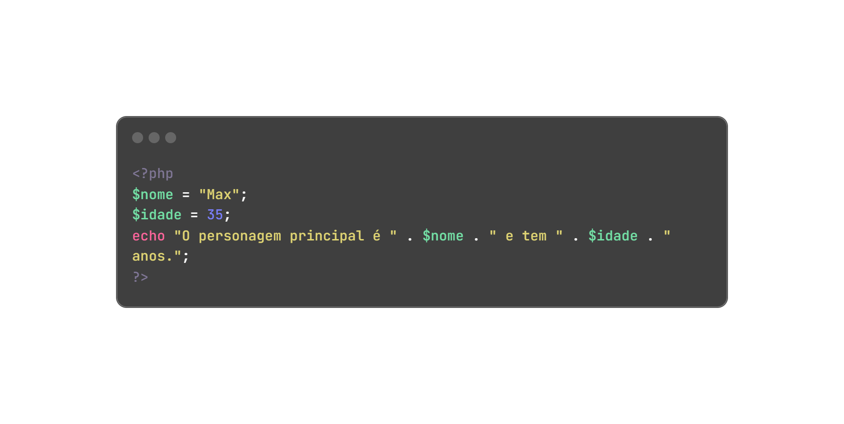
CONHECENDO SEUS INIMIGOS
VARIAVÉIS EM PHP
As variáveis são como bolsos de carga em sua jornada. Elas armazenam informações temporárias que você manipula ao longo do caminho. Em PHP, as variáveis são definidas usando o símbolo "$" seguido pelo nome da variável.
Exemplo de código:

Slide 7
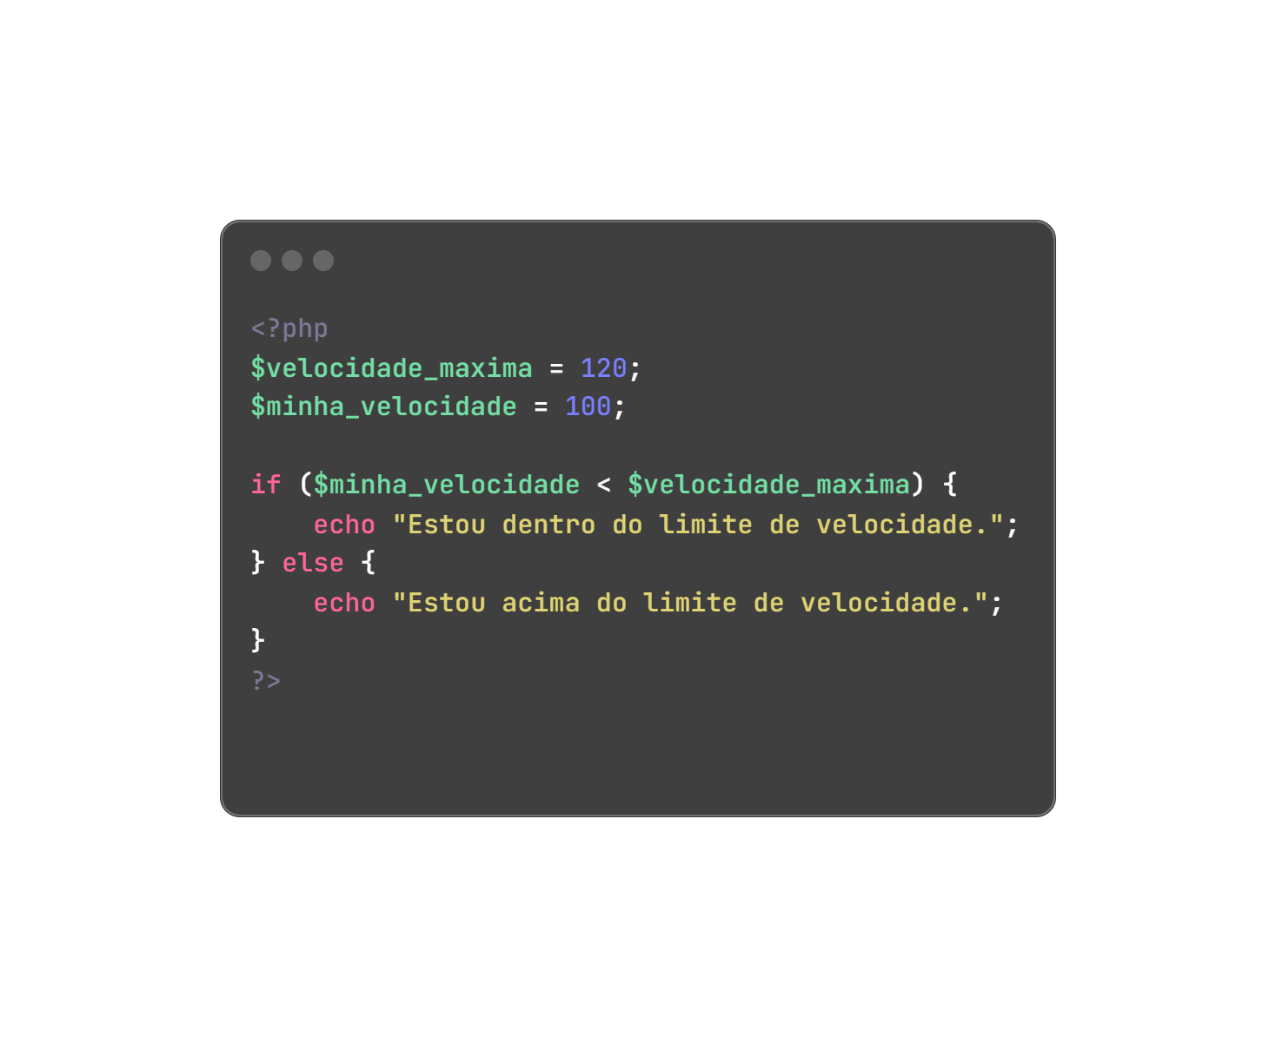
DOMINANDO AS ESTRADAS
OPERADORES EM PHP
Os operadores são suas armas contra os desafios do deserto PHP. Eles permitem que você realize operações matemáticas, de comparação e lógicas em seus dados. PHP oferece uma variedade de operadores, incluindo aritméticos (+, -, *, /), de comparação (==, !=, <, >) e lógicos (&&, ||, !).
Exemplo de código:
Com o conhecimento das variáveis e operadores em PHP, você está armado e preparado para enfrentar os bandidos do deserto digital. Assim como Max, use suas habilidades para superar os obstáculos em seu caminho e continuar avançando. No próximo capítulo, exploraremos as estruturas de controle e funções em PHP, dando-lhe ainda mais poder sobre seu código. Prepare-se, a jornada está apenas começando!

Slide 8
ALIADOS NO DESERTO EXPLORANDO FUNÇÕES E ESTRUTURAS DE CONTROLE
03
Neste capítulo, vamos encontrar aliados valiosos para nossa jornada pelo deserto PHP: as funções e as estruturas de controle. Assim como Max conta com seus companheiros para enfrentar os perigos das estradas, você aprenderá a usar essas ferramentas para dominar a arte da programação PHP.

Slide 9
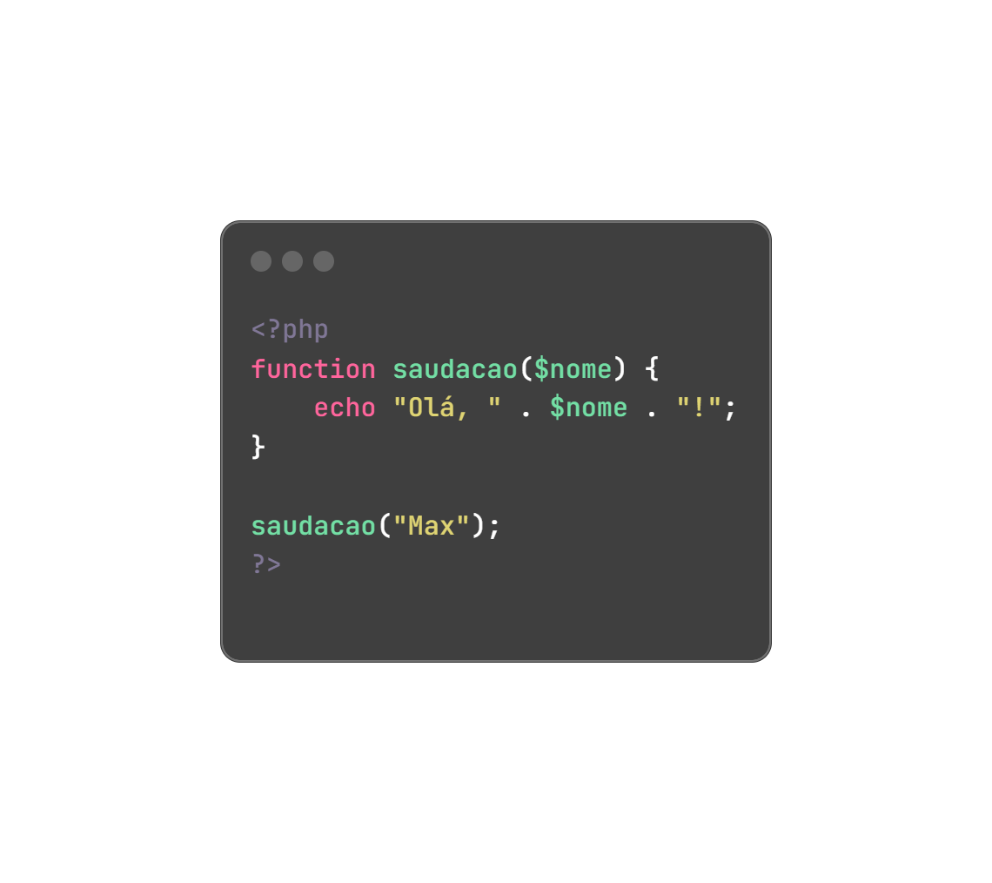
REFORÇANDO SUAS TROPAS
FUNÇÕES EM PHP
As funções são blocos de código reutilizáveis que executam uma tarefa específica. Elas ajudam a organizar seu código e evitar a repetição de instruções. Em PHP, você pode definir suas próprias funções usando a palavra-chave "function".
Exemplo de código:

Slide 10
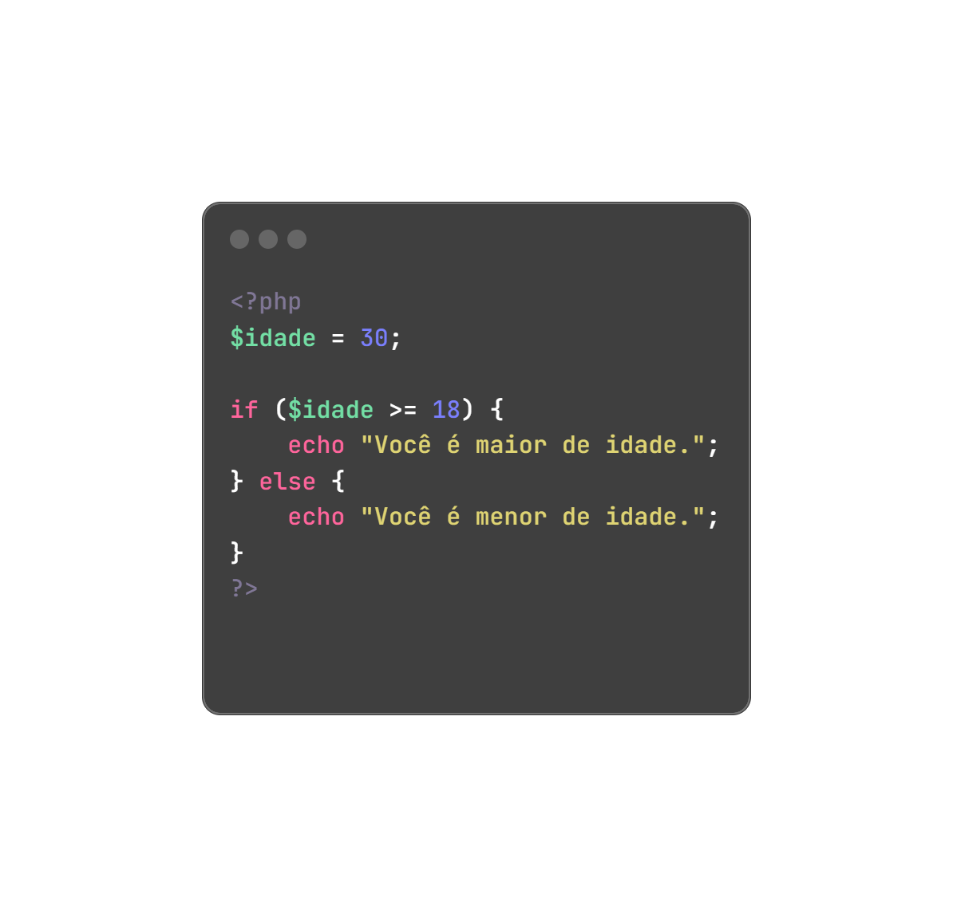
COMANDANDO SUAS TROPAS
ESTRUTURAS DE CONTROLE EM PHP
As estruturas de controle são suas ordens para o código, permitindo que você tome decisões e controle o fluxo de execução. Em PHP, você pode usar estruturas como "if", "else", "for" e "while" para controlar o comportamento do seu programa.
Exemplo de código:
Com o conhecimento das funções e estruturas de controle em PHP, você tem aliados poderosos ao seu lado na jornada pelo deserto digital. Assim como Max confia em seus companheiros para sobreviver, use essas ferramentas para enfrentar os desafios da programação com confiança. No próximo capítulo, mergulharemos mais fundo nos conceitos avançados de PHP, preparando-o para enfrentar os inimigos mais formidáveis que encontrar pelo caminho. A aventura continua!

Slide 11
CONQUISTANDO A LIBERDADE DESAFIOS AVANÇADOS E PRÓXIMOS PASSOS EM PHP
04
Neste capítulo, vamos elevar nossa jornada pelo deserto PHP a um novo patamar, enfrentando desafios avançados e explorando os próximos passos em nossa busca pela liberdade na programação. Assim como Max busca a liberdade nas estradas, você conquistará sua própria liberdade dominando os conceitos avançados de PHP.

Slide 12
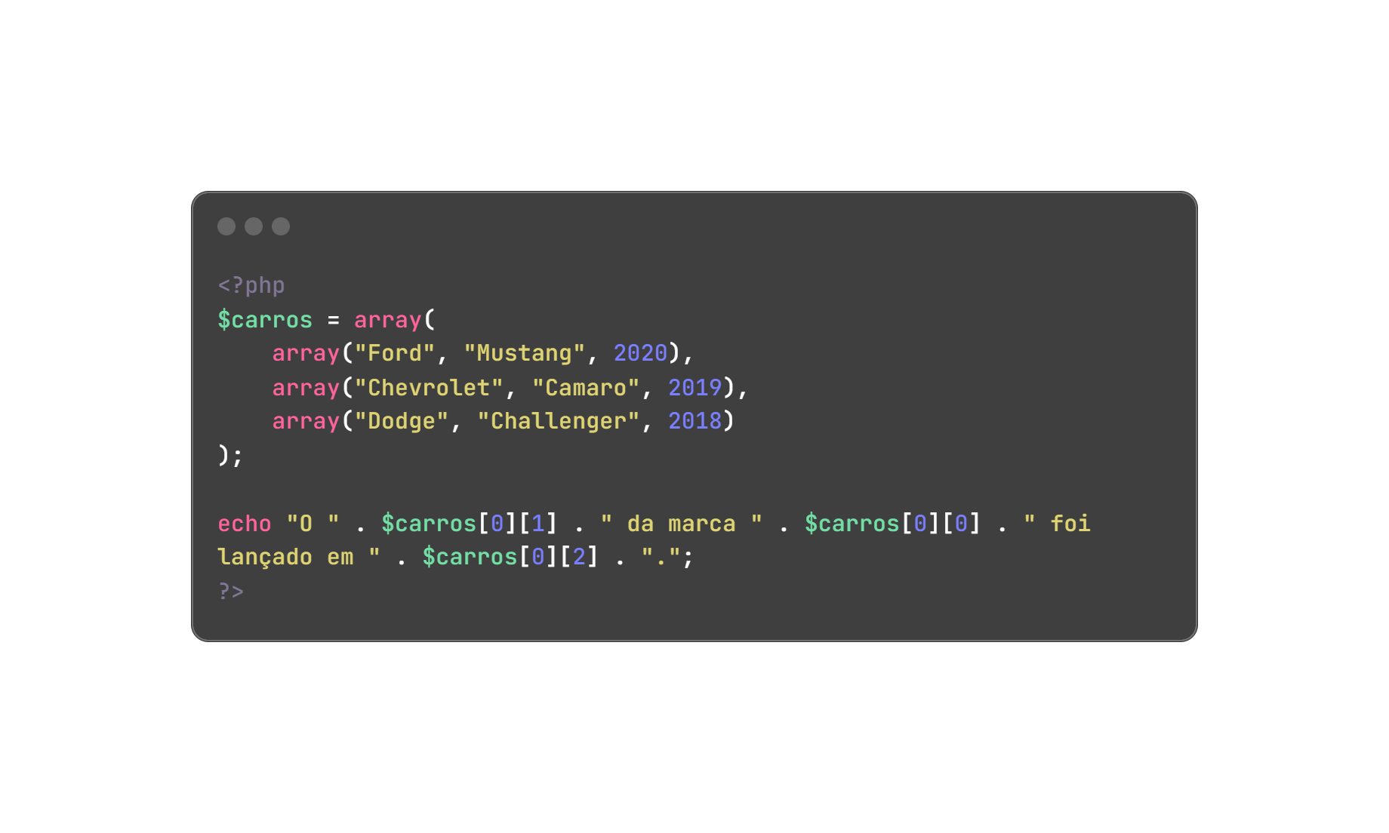
DESAFIANDO OS LIMTES
TRABALHANDO COM ARRAYS MULTIDIMENSIONAIS
Os arrays multidimensionais são como caravanas de veículos no deserto PHP, permitindo que você organize e manipule conjuntos de dados complexos. Em PHP, você pode criar arrays com múltiplas dimensões para representar estruturas de dados mais elaboradas.
Exemplo de código:

Slide 13
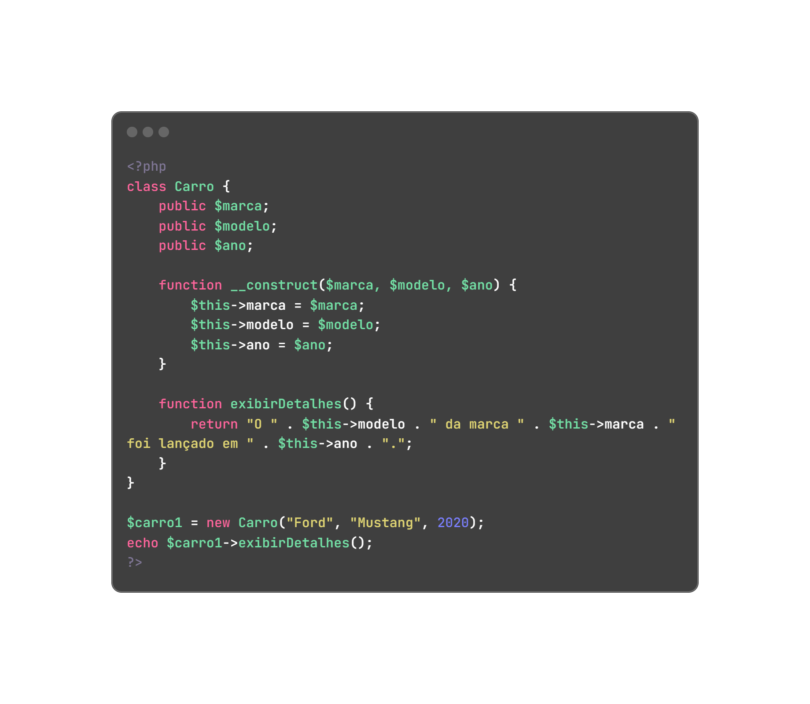
EXPLORANDO NOVOS TERRITÓRIOS
PROGRAMAÇÃO ORIENTADA A OBJETOS
A programação orientada a objetos é como construir uma fortaleza no deserto PHP, permitindo que você organize seu código de forma modular e reutilizável. Em PHP, você pode criar classes e objetos para representar entidades do mundo real e encapsular comportamentos e propriedades.
Exemplo de código:
Com a conquista da liberdade na programação PHP, você está preparado para enfrentar desafios avançados e explorar novos territórios. Assim como Max busca sua liberdade nas estradas, continue avançando em sua jornada de aprendizado e desenvolvimento. No próximo capítulo, exploraremos técnicas avançadas e melhores práticas em PHP, preparando-o para se tornar um mestre no deserto digital. A aventura está quase no fim!

Slide 14
MESTRE DO DESERTO TÉCNICAS AVANÇADAS E MELHORES PRÁTICAS EM PHP
05
Neste capítulo final, vamos elevar nossa jornada pelo deserto PHP a um novo patamar, explorando técnicas avançadas e adotando as melhores práticas para se tornar um verdadeiro mestre do deserto digital. Assim como Max domina as estradas, você dominará o PHP com habilidade e destreza.

Slide 15
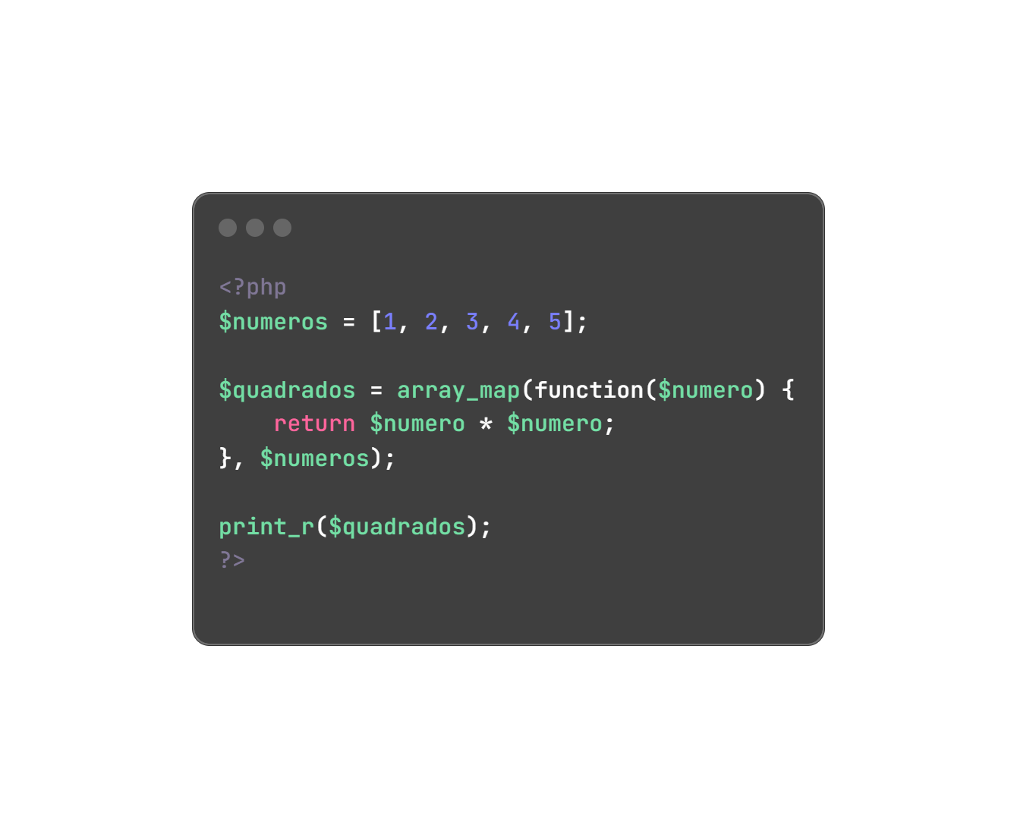
ELEVANDO SUAS HABILIDADES
PROGRAMAÇÃO FUNCIONAL EM PHP
A programação funcional é como encontrar rotas alternativas no deserto PHP, permitindo que você escreva código mais conciso e expressivo. Em PHP, você pode usar funções de ordem superior, como array_map e array_filter, para manipular arrays de maneira elegante e eficiente.
Exemplo de código:

Slide 16
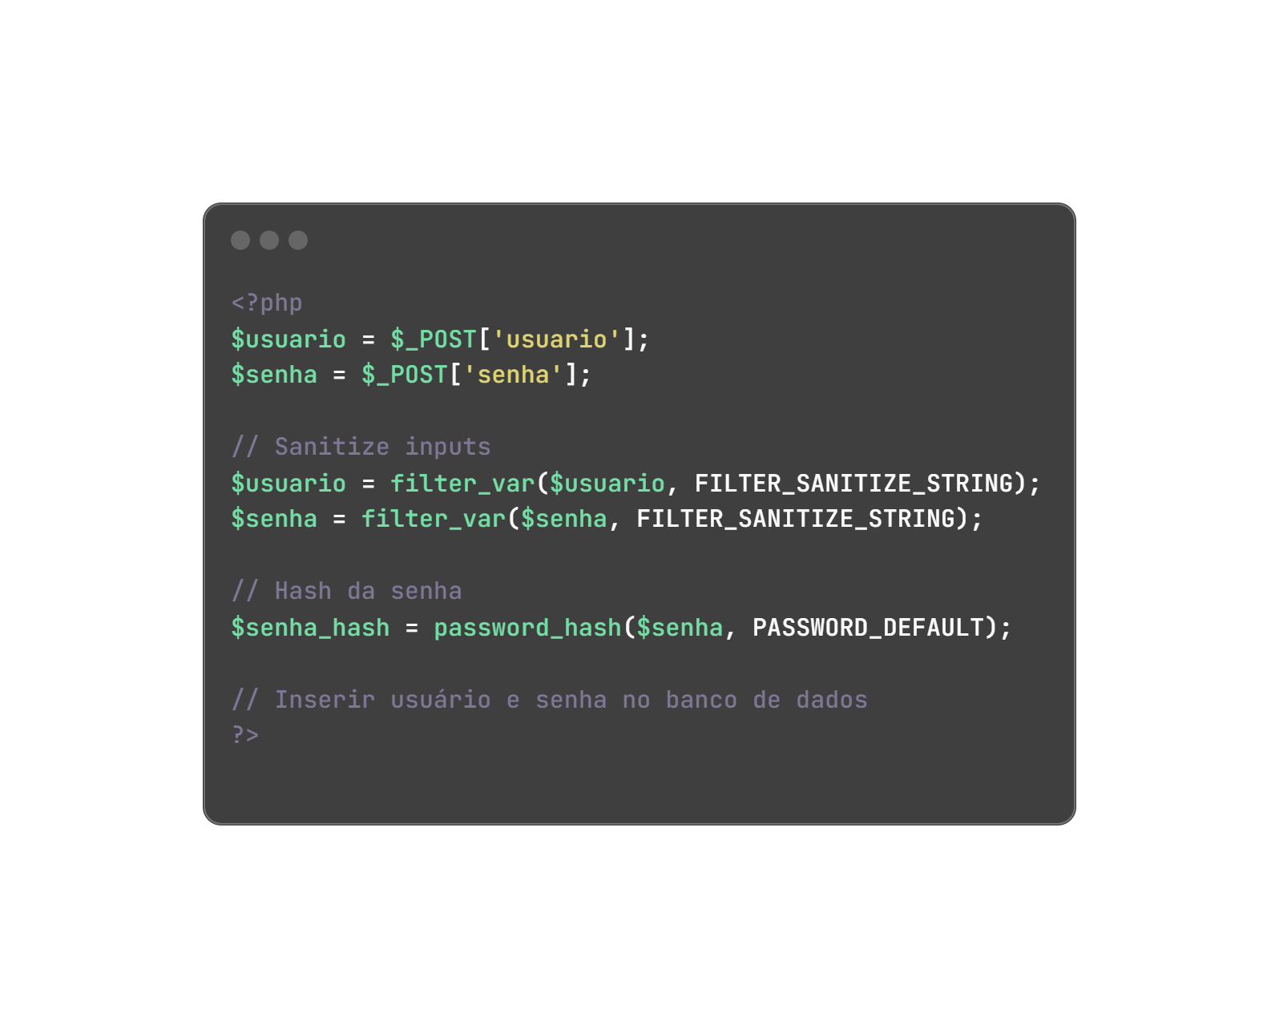
CONSTRUINDO SUA FORTALEZA
SEGURANÇA E PREVENÇÃO DE VULNERABILIDADE
Assim como Max fortifica suas bases contra invasões, você deve proteger seu código contra ameaças e vulnerabilidades. Adote práticas de segurança, como validação de entrada de dados, sanitização de dados e prevenção de injeção de SQL, para garantir a integridade e segurança de seu sistema.
Exemplo de código:
Com a aplicação de técnicas avançadas e melhores práticas em PHP, você se torna um mestre do deserto digital, capaz de enfrentar qualquer desafio com confiança e habilidade. Assim como Max, continue explorando novos territórios e aprimorando suas habilidades ao longo de sua jornada de programação. Com sua determinação e conhecimento, você está preparado para dominar o vasto deserto PHP e alcançar o sucesso em suas empreitadas digitais. A jornada pode ser árdua, mas a recompensa é imensa. Avante, aventureiro!

Slide 17
AGRADECIMENTOS

Slide 18

OBRIGADO POR LER ATÉ AQUI
Esse Ebook foi gerado por IA, e diagramado por humano.
O passo a passo se encontra no meu GitHub.
Esse conteúdo foi gerado com fins didáticos de construção, pode conter erros gerados por uma IA.
https://github.com/silvaadrian/prompts-recipe-to-create-a-ebook
Autor: Adrian Ricardo da Silva
GITHUB | LINKEDIN |

